Slide 1
La Réalité virtuelle
EXPOSé
Préparés par :
Nassim AMROUCHE
Encadré par :
Catherine Recanati
Master 2 Informatique
2o15 - 2016

Slide 2
➲ Plan
Présentation
Technologie de la réalité virtuelle
Applications de la RV
Conclusion

Slide 3
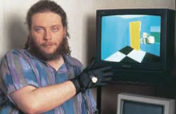
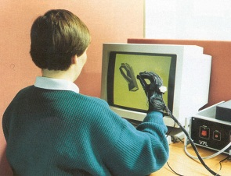
➲ Présentation
Qu’est ce que la réalité virtuelle ?
Réalité virtuelle ‘’ Virtual Reality ‘’
L'expression est proposée par
Jaron Lanier en 1985
Fondateur de la première entreprise de commercialisation de produits de RV ‘’ VPL Research
Commercialisation de ‘’ DataGlove‘’

Slide 4
➲ Présentation
Définition 1
C’est une simulation informatique, interactive, immersive, visuelle, sonore, d’environnements réels ou imaginaires.
- Elle permet à une ou plusieurs personne(s) d’avoir une activité sensori-motrice et cognitive dans un monde artificiel.
- L’intérêt est de pouvoir mettre l’homme dans un environnement contrôlé, dans lequel il peut interagir intuitivement et naturellement.

Slide 5
➲ Présentation
Définition 2
‘’ La réalité virtuelle est un domaine scientifique et technique exploitant l’informatique et des interfaces comportementales en vue de simuler dans un monde virtuel le comportement d’entités 3D, qui sont en interaction en temps réel entre elles et avec un ou des utilisateurs en immersion pseudo-naturelle par l’intermédiaire de
canaux sensori-moteurs. ‘’
B. Arnaldi, P. Fuchs et J. Tisseau
dans le traité de la réalité virtuelle

Slide 6
➲ Présentation
Définition 2
‘’ La réalité virtuelle est un domaine scientifique et technique exploitant l’informatique et des interfaces comportementales en vue de simuler dans un monde virtuel le comportement d’entités 3D, qui sont en interaction en temps réel entre elles et avec un ou des utilisateurs en immersion pseudo-naturelle par l’intermédiaire de
canaux sensori-moteurs. ‘’
B. Arnaldi, P. Fuchs et J. Tisseau
dans le traité de la réalité virtuelle

Slide 7
➲ Présentation
Simulation informatique :
Série de calculs effectués sur un ordinateur et reproduisant un phénomène physique.
Résultat représenté par : une série de données, une image ou même un film vidéo.
Plusieurs types : visuelle, sonore, interactive, immersive, haptique.
Un simulateur peut réagir à des modifications de paramètres et modifier ses résultats en conséquence.

Slide 8
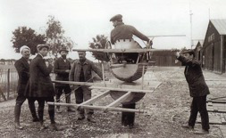
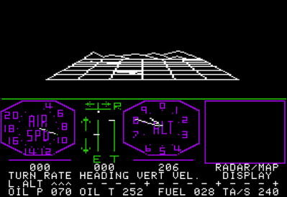
➲ Présentation
Simulateur de vol
1929 : simulateur société Link
Cockpit sur plateforme mobile
Guidé par les commandes
60’s : images générées par ordinateur
Modélisation 3D des scènes (aéroports)
5 images/secondes

Slide 9
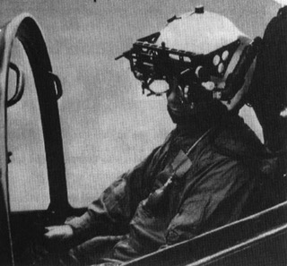
➲ Présentation
1979 : expérimentation du casque (armée US)
2 tubes cathodiques monochromes
1 capteur électromagnétique
Très gros investissements financiers (Armée US)
Très gros progrès
Générateurs d’images temps réels
Restitution de mouvements (plateformes mobiles)
Modélisation d’environnements extérieurs

Slide 10
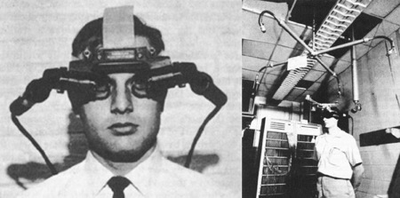
➲ Présentation
Immersion
Etat (perceptif, mental, émotionnel) d’un sujet lorsque un ou plusieurs sens sont isolés du monde extérieurs.
Sens alimentés uniquement par des informations issues de l’ordinateur.
1966-68 : The Sword of Damocles ( Ivan Sutherland )
1er casque de visualisation
Principe d’immersion dans un monde simulé.

Slide 11
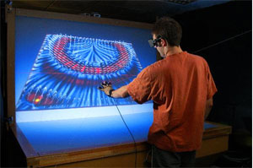
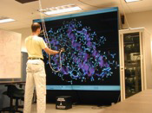
➲ Technologie de la réalité virtuelle
Interfaçage
Les principales interfaces visuelles sont :
→ Workbench : Dispositif de type « table à dessin » constitué de 1 ou 2 écrans permettant un travail de conception simple
→ Mur images :

Slide 12
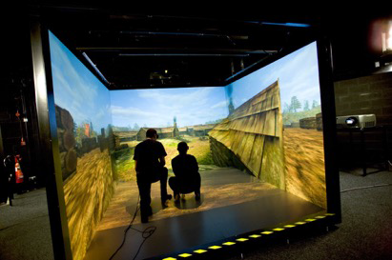
➲ Technologie de la réalité virtuelle
→ Salle immersive sphérique ou cubique (CAVE, Icube, SASCube), constituées d'écrans de rétroprojection ou de projection directe stéréoscopiques et synchronisés.
Avantages :
– Bonne résolution
– Bonne immersion du regard
Inconvénient :
– 1 seul utilisateur (éventuellement 2)
– Espace de déplacement restreint
– Complexe et couteux

Slide 13
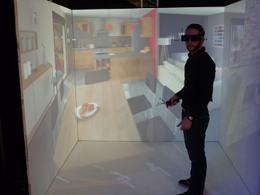
➲ Technologie de la réalité virtuelle
Système immersif MOBILYZ mobile et modulable, il est constitué de 1 à 4 écrans.
La qualité d'immersion est identique aux CAVEs.

Slide 14
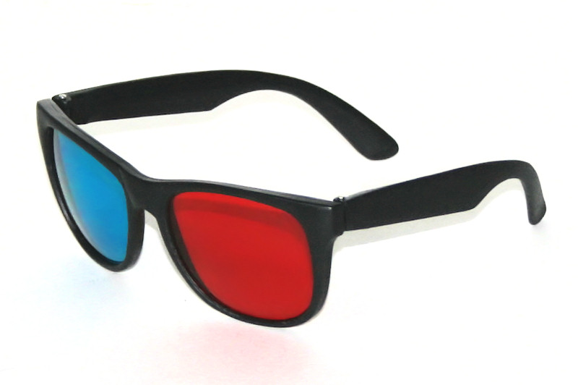
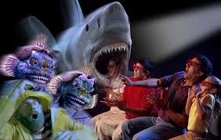
➲ Technologie de la réalité virtuelle
Vision stéréoscopique ( Cinéma 3D)
Techniques mises en œuvre pour reproduire une perception du relief à partir de deux images planes.
Envoyer une image différente à chaque œil (Séparation par polarisation)

Slide 15
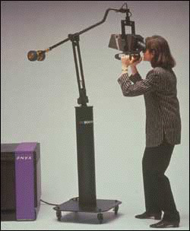
➲ Technologie de la réalité virtuelle
Système de tracking
Capteur la position et l’orientation d’une cible
Techniques utilisées
Mécanique (articulé, filaire, etc.)
Capteurs électromagnétiques
Cameras infrarouges

Slide 16
➲ Technologie de la réalité virtuelle
Restitution auditive
Objectif :
Reproduire le bruit des objets virtuels
Deux méthodes pour la spatialisation
Différence de sons entre les deux oreilles
Haut-parleurs ou casques
Nécessite de connaitre la position de l’utilisateur
Reconstruction de l’environnement sonore
De façon physiquement réaliste
Dispositif complexe et ressources de calcul importantes

Slide 17
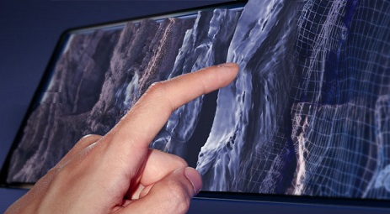
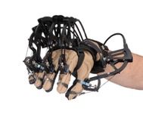
➲ Technologie de la réalité virtuelle
Restitution haptique
Retours tactiles :
Sensation de toucher les objets virtuels
• Interfaces tangibles
• Stimulations vibratoires
• Stimulations électriques
Retours proprioceptifs :
Proprioceptif : sensation issue du corps
• Positions, mouvements, forces

Slide 18
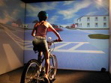

➲ Technologie de la réalité virtuelle
Interfaces de locomotion : recrée les sensations d’un déplacement naturel
• Métaphores du poste de conduite : Voiture, vélo
• Métaphore de la marche : Tapis roulant, etc.

Slide 19
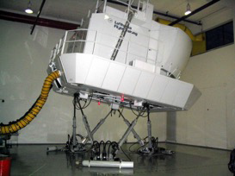
➲ Technologie de la réalité virtuelle
Recréer l’effet de la gravité et des accélérations
• Plateformes mobiles
• Stimulation galvanique vestibulaire (GVS) : Génération d’un champs
électromagnétique au niveau de l’oreille interne

Slide 20
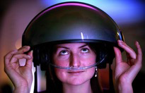
➲ Technologie de la réalité virtuelle
Restitution olfactive
Deux techniques utilisées :
Diffuseurs devant le nez
Canon à odeurs

Slide 21
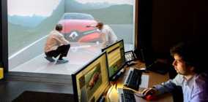
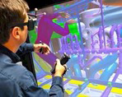
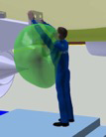
➲ Applications de la RV
Applications industrielles
Conception industrielle
Design
• Forme du produit, ergonomie
• Simulation (ex: optique de phare)
Processus de fabrication
• Possibilité d’assemblage
Montage les pièces
Accessibilité des zones lors de la peintures
• Ergonomie du poste de travail

Slide 22
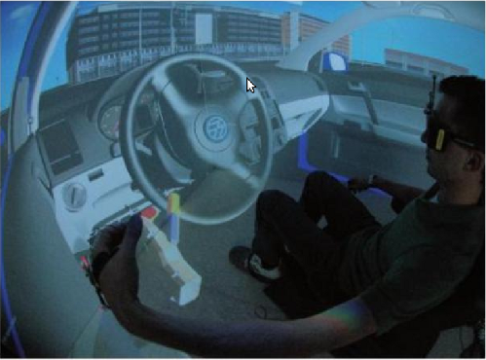
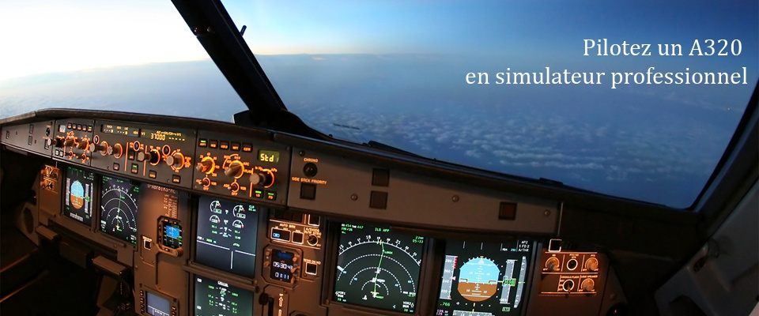
➲ Applications de la RV
Formation
Formation de personnels
Tâches dangereuses ou rares :
Pompiers, gestion de crise, actes
médicaux, etc.
Matériels couteux ou pas disponibles
Maintenance de char Leclerc, etc.
Formateur distant
Procédure automatisée
Entrainement militaire, etc.
Simulateur de conduite
Simulateur de pilotage

Slide 23
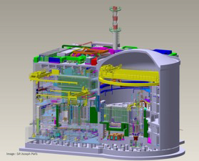
➲ Applications de la RV
Exemple concret
Contexte : EDF
Intérieur d’une centrale nucléaire
Mise au normes des installations
Environnement encombré
Arrêt de la centrale doit être minimal
Travail à effectuer : Déplacement d’une charge
très lourde
La réalité virtuelle doit :
• Trouver le bon chemin pour sortir la charge
• Prouver que la charge sort bien
• Former les personnels à la manipulation

Slide 24
➲ Applications de la RV
Résultats
Pilotage en virtuel du pont polaire par le vrai pilote
Durée de l’opération 24h (en virtuel)
Mesure en virtuel : ça passe à 27 cm prés Mesure en réel : c’est passé entre 25 et 27 cm
Gain direct de plusieurs 100 000 euros

Slide 25
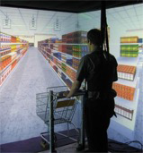
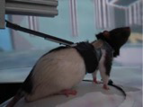
➲ Applications de la RV
Applications sociales
Formation de personnels
Expérimentations sociologiques
Contrôle de l’environnement
Mise en situation pas possible ou dangereuse en réel
Soigner certains pathologies
Vertige, agoraphobie, autisme
Rééducation (conduite de voiture, tâches ménagères, etc.)

Slide 26
➲ Conclusion
Idée ancienne inspirée dans d’autres domaines ( Artistique, militaire).
Evolution rapide et illimitée.
Applications variées et multiples.
Origine d’autres technologies ( réalité augmentée)

Slide 27
Merci de votre Attention

